Slide 1



Luyện từ và câu:
Từ đồng nghĩa

Slide 2


Slide 3

- Nghe và vận động theo yêu cầu của bài hát!

Slide 4
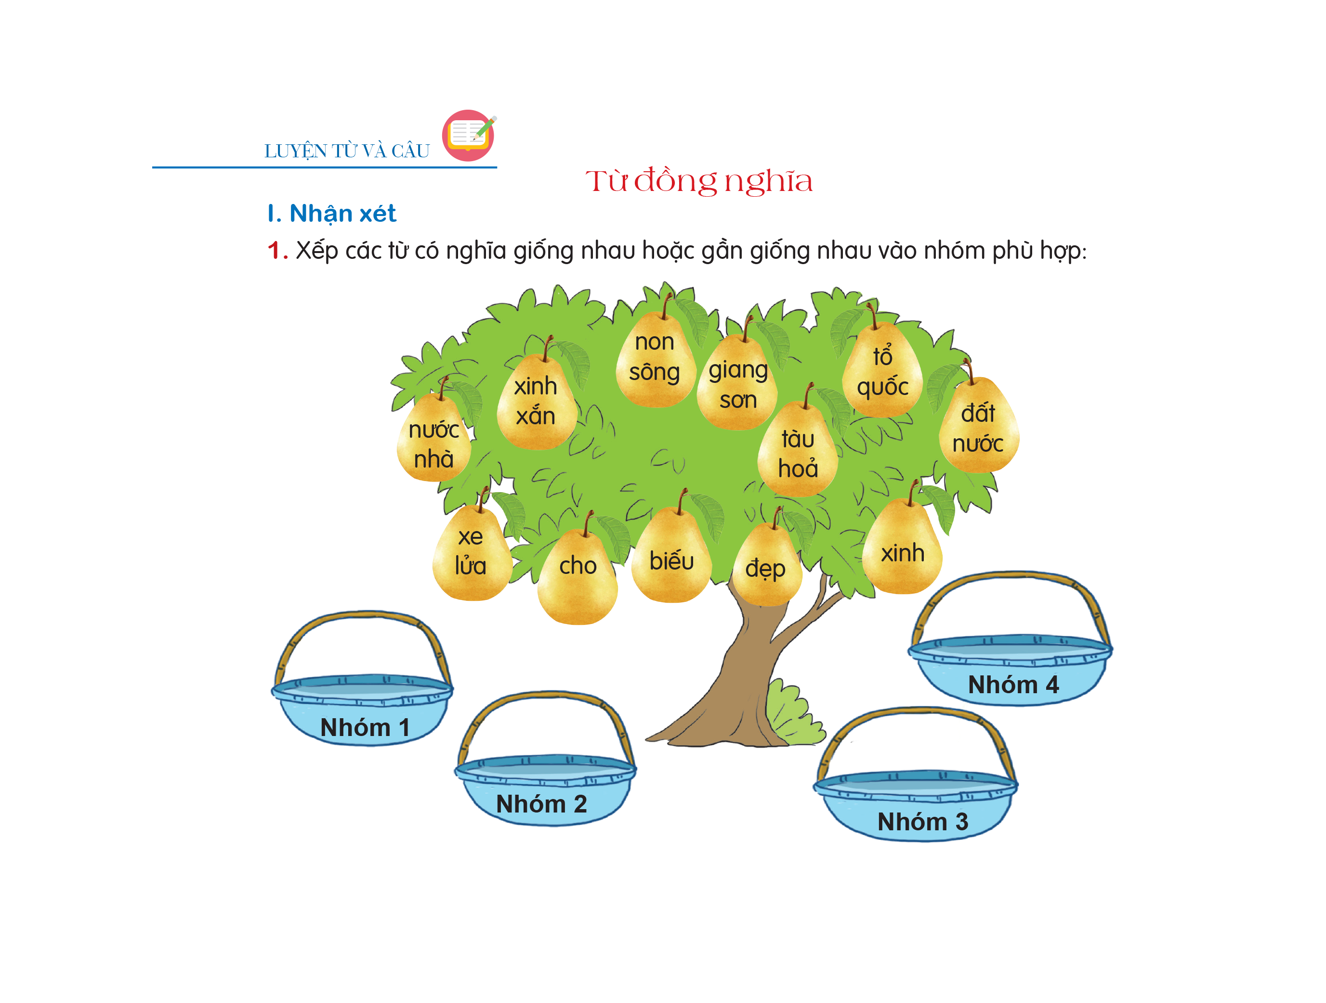
KHÁM PHÁ

Slide 5
Chơi trò chơi: Hái lê
Notes:
Thầy cô chú ý: Khi bấm vào khung hình, pp sẽ chuyển liên kết đến trang sách tại hoc10.vn. Khi này thầy cô tiếp tục click vào cái cây, sau đó chọn bắt đầu và cho học sinh chơi trò chơi hái quả. Thầy cô nên thử thực hiện trước để biết cách chơi và hướng dẫn học sinh chơi. Cách chơi có thể cho từng học sinh lên hái quả, cũng có thể chia thành các nhóm, chơi tiếp sức, nhóm nào xong trong thời gian ngắn nhất thì thắng. Cũng có thể chia 4 nhóm, mỗi nhóm ứng với 1 giỏ và sẽ lần lượt lên hái quả vào giỏ của mình.

Slide 6
2. Đặt một câu với động từ “cho”, một câu với động từ “biếu”.
Ví dụ:
- Bạn Nam cho em một cái nhãn vở rất đẹp.
- Em mua một hộp bánh ngon biếu ông bà nhân dịp tết Trung thu.

Slide 7
- Theo em, chúng ta có thể đổi vị trí của từ “cho” và “biếu” trong 2 câu trên không? Vì sao?

Slide 8


BÀI HỌC
1. Từ đồng nghĩa là những từ có nghĩa giống nhau hoặc gần giống nhau.
2. Khi dùng những từ này, ta cần cân nhắc để lựa chọn được từ phù hợp.

Slide 9
LUYỆN TẬP
Tìm từ đồng nghĩa với mỗi từ sau:
- Học trò:
- Siêng năng:
- Giỏi:

Slide 10
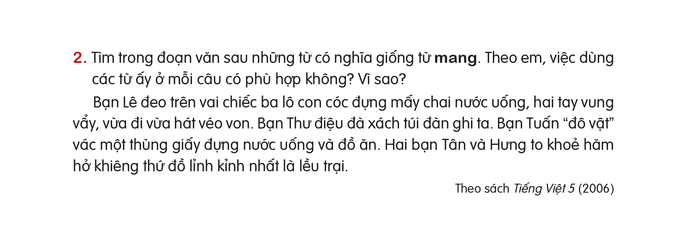

LUYỆN TẬP
1. Tìm từ đồng nghĩa với mỗi từ sau: học trò; siêng năng; giỏi
Làm việc nhóm đôi và báo cáo kết quả.
Notes:
Thầy cô chú ý: Khi bấm vào khung hình, pp sẽ chuyển liên kết đến trang sách tại hoc10.vn. Khi này thầy cô tiếp tục click vào góc phải của bài tập 2, sau đó chọn bắt đầu và cho học sinh chơi trò chơi. Thầy cô nên thử thực hiện trước để biết cách chơi và hướng dẫn học sinh chơi. Cách chơi có thể do giáo viên lựa chọn.

Slide 11

Vận dụng
- Em học được điều gì sau bài học hôm nay?

Slide 12
Chúc các em học tốt!

